Slide 1
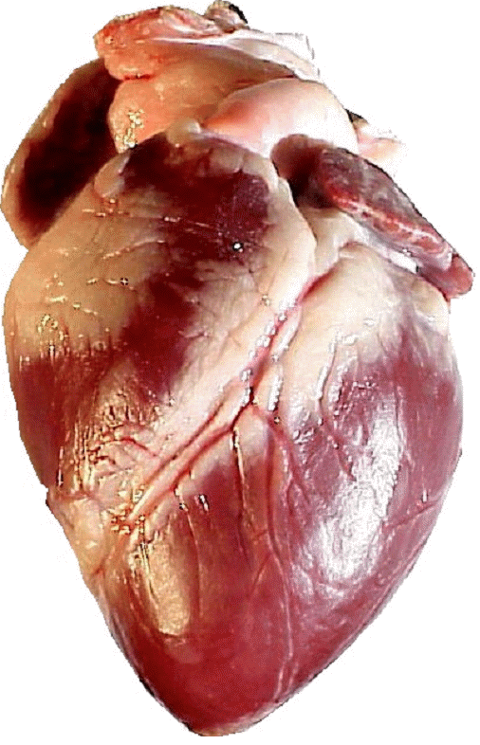
Sertésszív boncolása
Készítette:
Szénásiné Földesi Zsuzsanna
Németh László Gimnázium, Általános Iskola
Hódmezővásárhely

Slide 2
Miért pont sertésszívet boncolunk?
Mert felépítése nagyon hasonló az emberi szívhez.

Slide 3
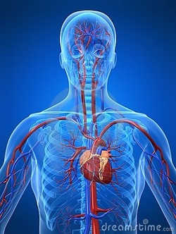
Hol található a szív az emberi testben?
a mellüregben
a két tüdőfél közt
a szegycsont mögött

Slide 4
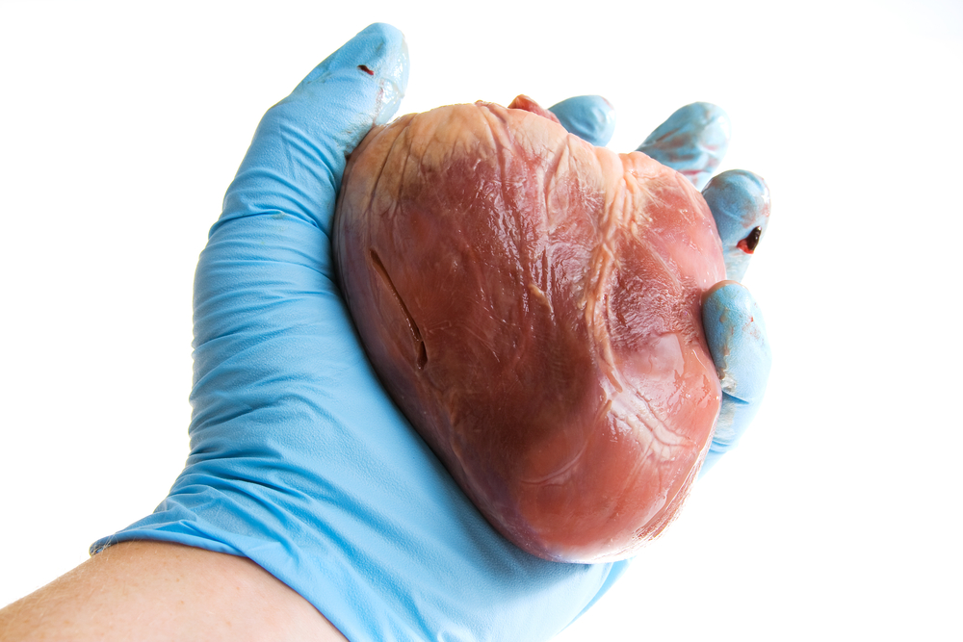
Milyen nagyságú a szív?
ököl méretű
Mennyi a tömege?
Testtömeg kilogrammonként 4 gramm
Kb. 300 gramm

Slide 5
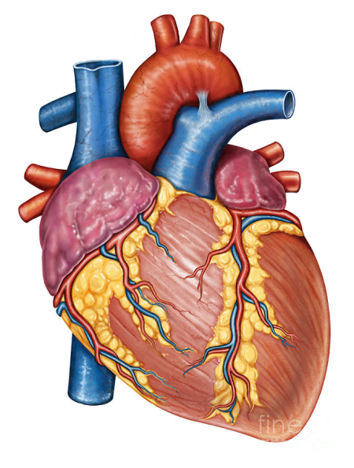
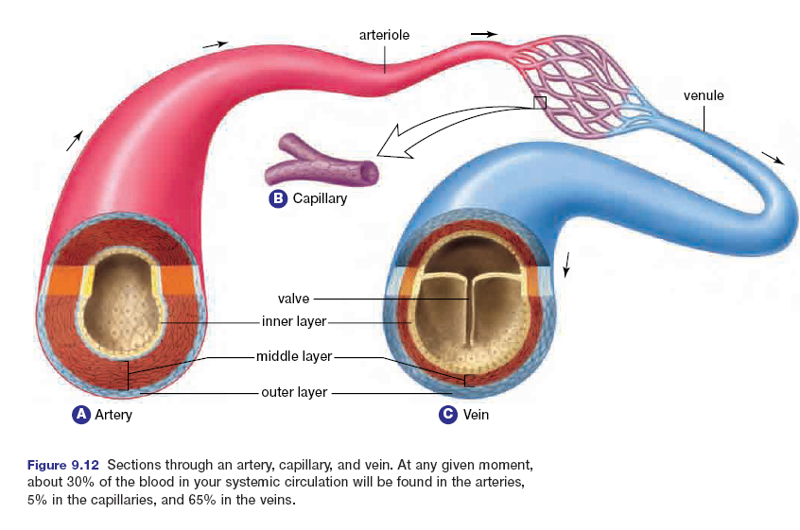
Mi a szív feladata?
Pumpálja a vért
Hogy hívjuk azokat az ereket amik a vért
- a szívből kifelé viszik?
artériák
- a szív felé viszik?
vénák

Slide 6
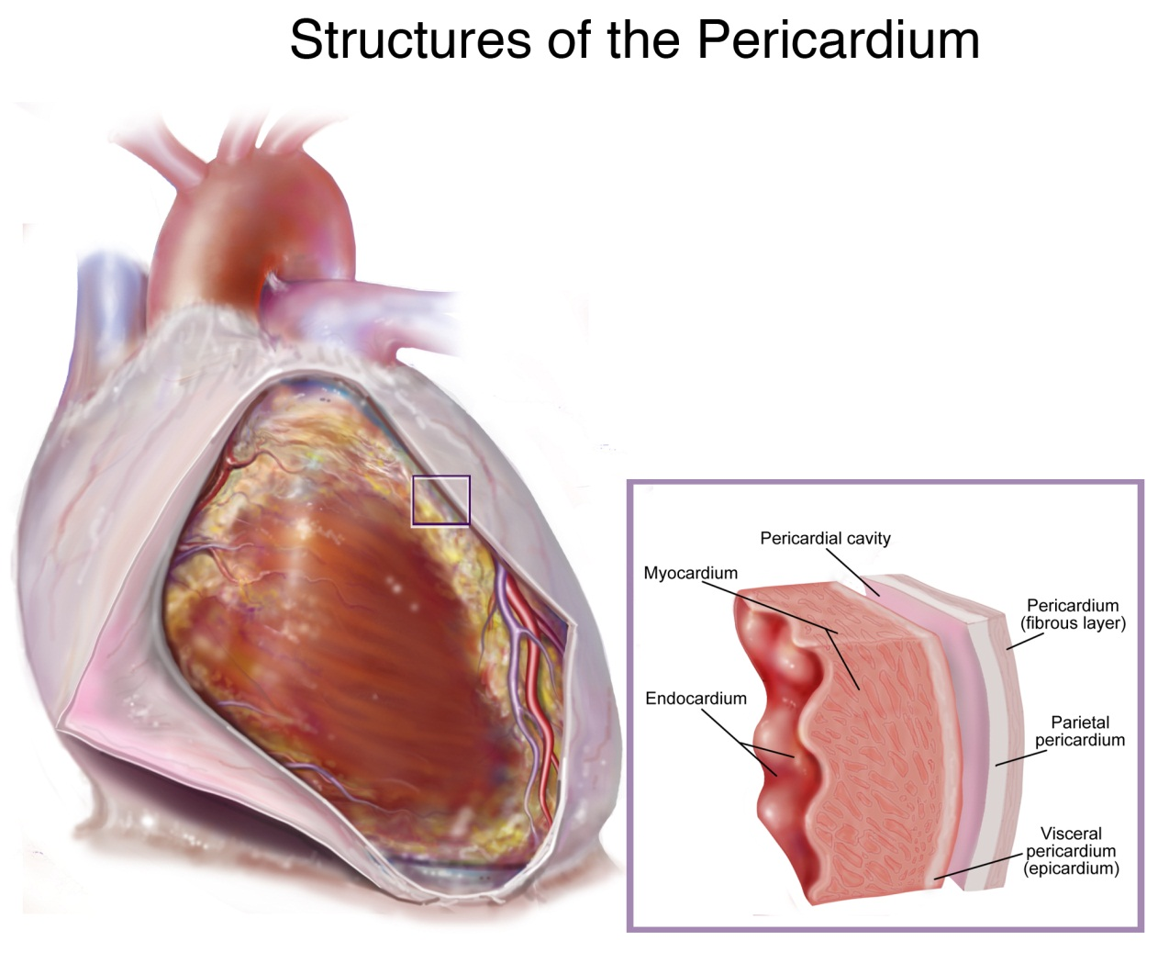
A szív felépítésének külső megfigyelése
Szívburok
két rétegű + köztük folyadék
Mi a szerepe a savós folyadéknak?
-> csökkenti a súrlódást

Slide 7
Keresd meg a szív alapját és csúcsát!
alap
csúcs

Slide 8
Az alapnál található két fülszerű rész: a pitvarok.
alap
Jobb pitvar
Bal pitvar
Mi a pitvarok feladata?
Befogadják az ide érkező vért.
Ujjunkkal az ereken át benyúlva vizsgáljuk meg a pitvarok falának vastagságát és tágulékonyságát!

Slide 9
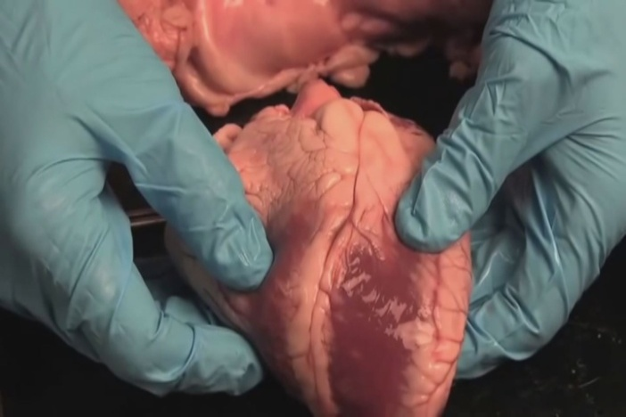
Enyhén nyomjuk össze a két kamrát!
A jobb kamra fala vékonyabb, ezért könnyebben összenyomódik.
A bal kamra fala vastagabb izomzatú. Miért?
A vért a nagy vérkörbe pumpálja.
Jobb pitvar
Bal pitvar
Jobb kamra
Bal kamra
Milyen szövet építi fel a szív falát?
szívizomszövet

Slide 10
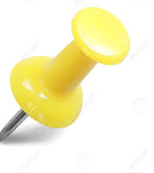
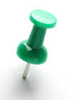
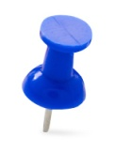
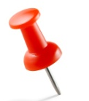
Azonosítsd a szív üregeit!
Jelöld színes gombostűkkel!
Jobb pitvar
Bal pitvar
Jobb kamra
Bal kamra

Slide 11
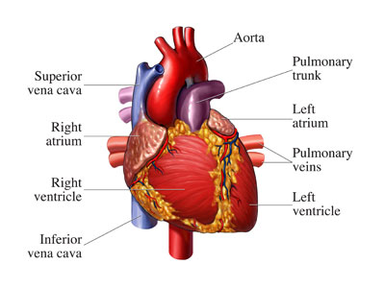
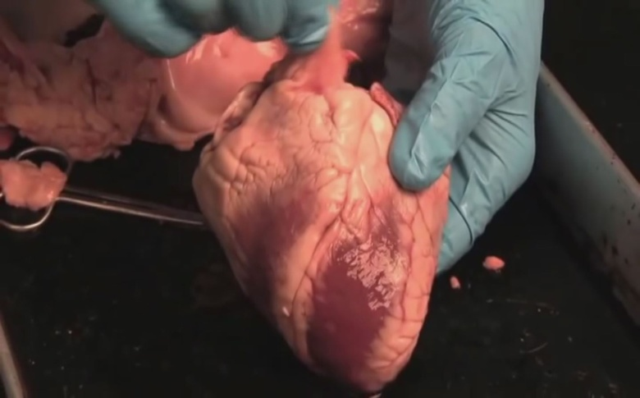
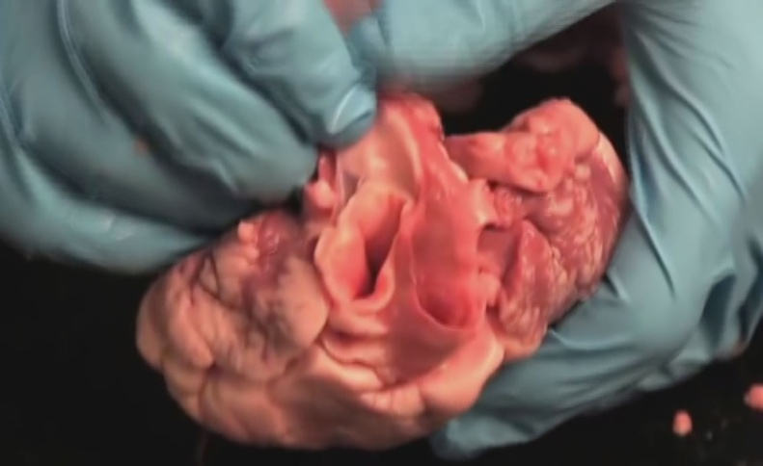
Azonosítsd az ereket:
Jelöld színes szívószálakkal!
tüdőartéria: kék szívószál
aorta: piros szívószál
Notes:
aorta mérete: átmérő 2,5-3,5cm, hossza 30-40cm
sok rugalmas kötőszöveti rostot tartalmaz , kitágul, majd tovább pumpálja a vért az artériákba

Slide 12
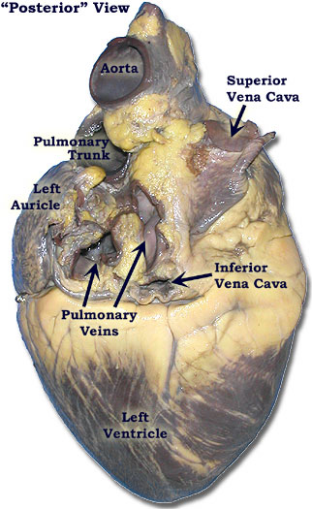
tüdőartéria: kék szívószál
aorta: piros szívószál
alsó és felső testvéna – sárga szívószál
tüdővénák – zöld szívószál
Tüdőartéria
Felső testvéna
Bal pitvar
Jobb pitvar
Tüdővénák
Jobb kamra
Bal kamra
Alsó testvéna
Notes:
vénák fala idősebb korban kitágul, nem tud ellenállni a nyomásnak – eres kéz, visszértágulat (trombózisveszély)
véna billentyűk a bordák közti vízszintes vénákban van, a függőleges nagyvénákban nincs

Slide 13
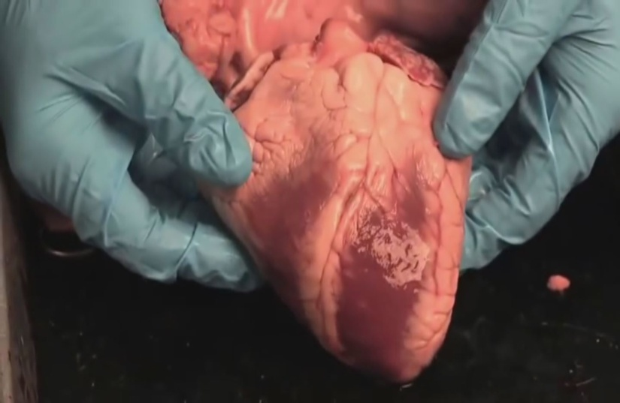
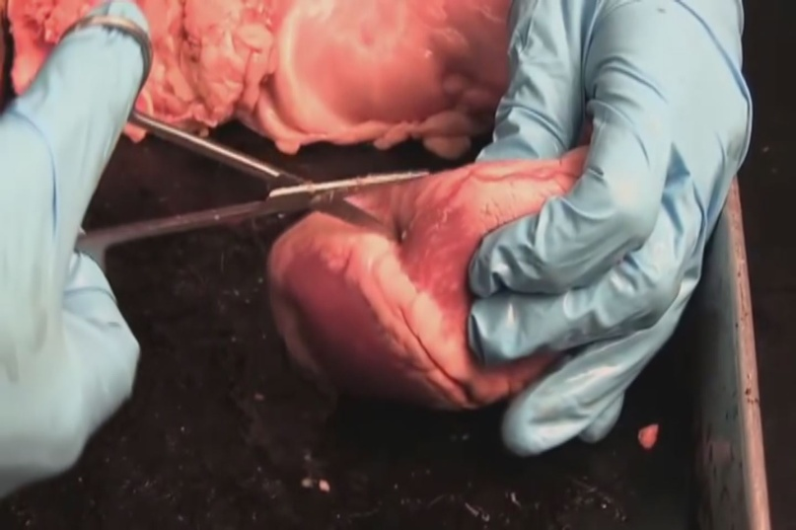
II. Boncolás:
Távolítsd el a tűket és a szívószálakat!
Vágjuk fel boncollóval a jobb pitvart az egyik vénatorkolatból indulva!
Figyeljük meg a pitvar-kamrai torkolatot!
A szívcsúcs irányában vágjuk fel a jobb kamrát az oldala mentén!

Slide 14
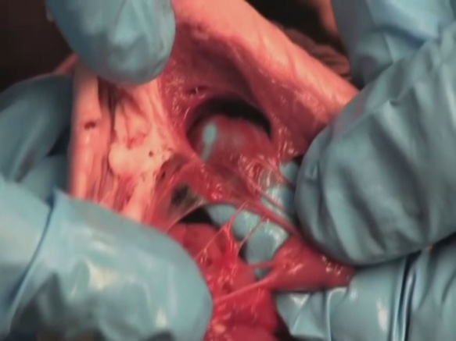
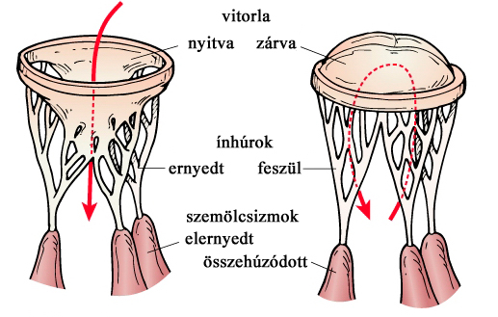
Vizsgáld meg a jobboldali vitorlás billentyűt:
ínhúrok
szemölcsizmok
3 vitorla -> háromhegyű billentyű
https://hu.wikipedia.org/wiki/Sz%C3%ADvbillenty%C5%B1#/media/File:Apikal4D.gif
Mi a billentyűk szerepe?
Megakadályozzák a vér visszaáramlását
Mi mozgatja a billentyűket?
A nyomáskülönbség
Notes:
Szívbelhártya kettőzetek a billentyűk

Slide 15
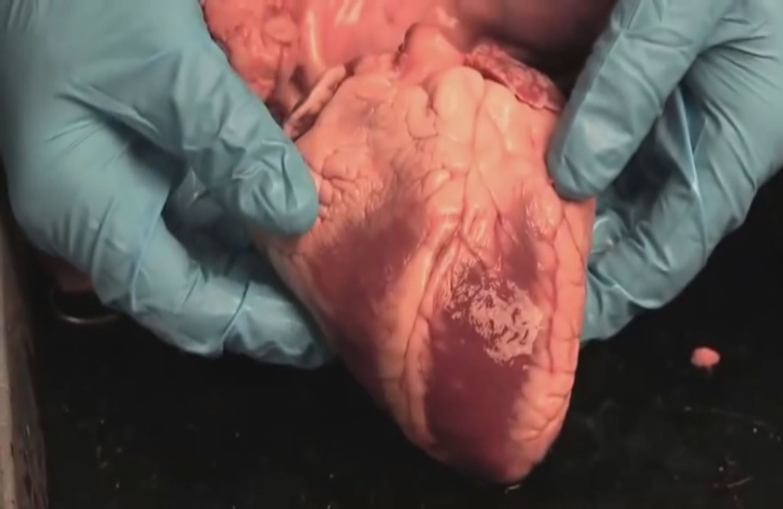
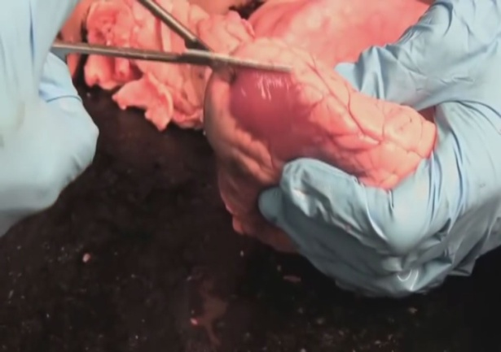
Vágjuk fel ollóval a bal kamrát a szívcsúcstól felfelé haladva az oldala mentén!

Slide 16
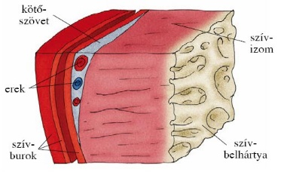
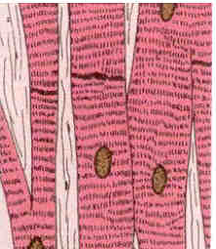
Figyeljük meg a szívfal rétegeit: szívburok, szívfal, szívbelhártya
Vizsgáljuk meg a kamrafal hálózatosan elhelyezkedő izomgerenda-rendszerét!

Slide 17
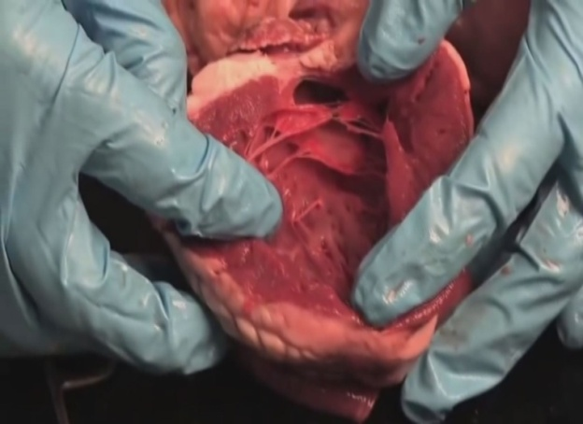
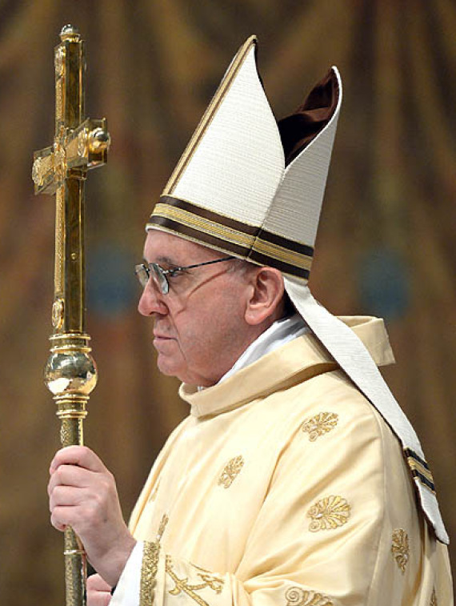
Vizsgáld meg a baloldali vitorlás billentyűt:
2 vitorla -> kéthegyű billentyű
Másnéven mitrális billentyű
A mitra (=püspöksüveg)
a római katolikus püspökök által
hordott csúcsíves sapka.

Slide 18
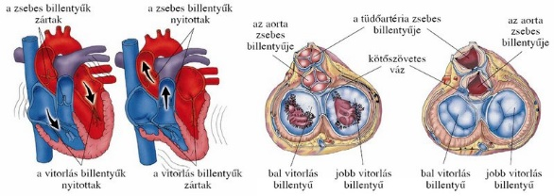
Mi az eltérés a jobb és a baloldali vitorlás billentyű közt?

Slide 19
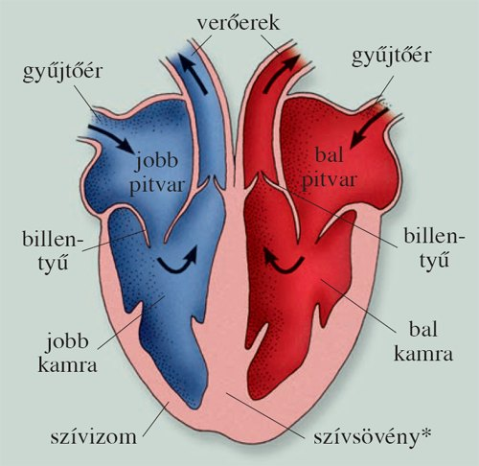
Hasonlítsd össze a jobb és a bal kamrát!
Mérd meg a falvastagságukat!
Emberben a pitvarok fala 2-3 mm, a jobb kamra fala 4-5 mm, míg a bal kamráé kb. 15 mm vastag.
Figyeld meg a két szívfél közti izmos válaszfalat, a szívsövényt!

Slide 20
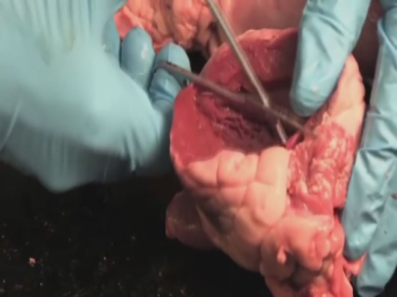
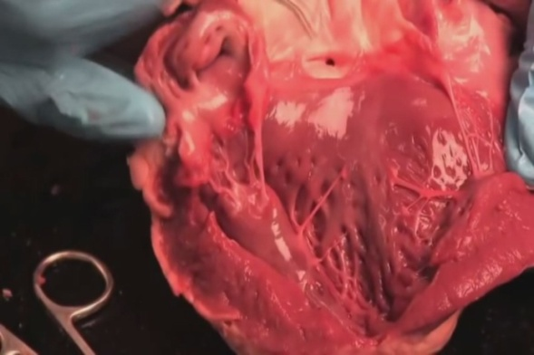
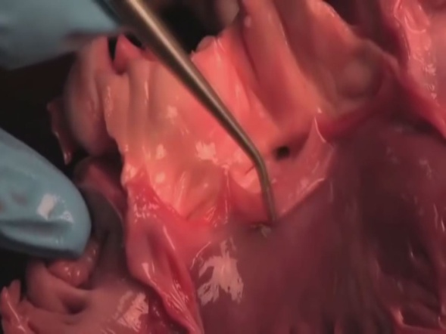
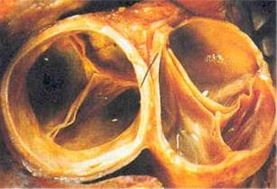
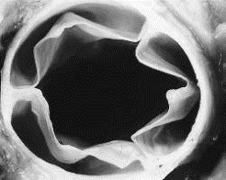
Ujjaddal kövesd a vér útját a bal kamrából az aortába!
Vágd át a szöveteket -> nyisd fel az aortát!
Keresd meg a 3 félhold alakú zsebet,
amik a baloldali zsebes billentyűt (aortabillentyűt) alkotják!

Slide 21
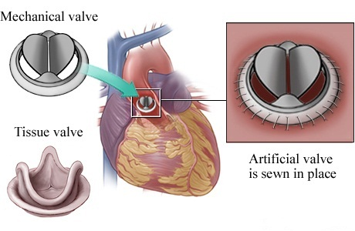
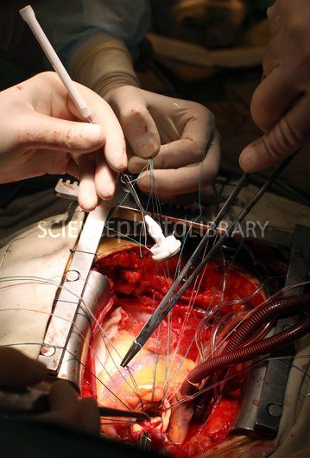
Műbillentyű-beültetés
Biológiai: sertésből, vagy emberből származó,
vagy mechanikus: golyós, billenő lemezes, kétlemezes műbillentyűk.

Slide 22
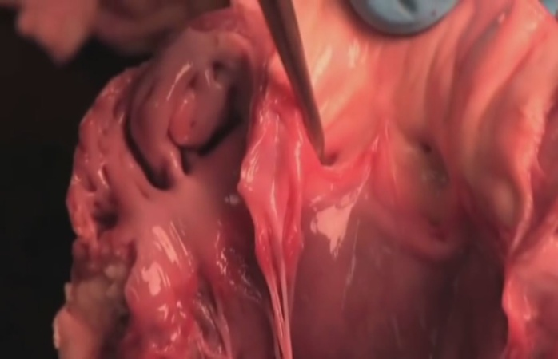
Keresd meg a 2 kis nyílást az aortabillentyű mögött!
innen erednek a jobb és baloldali szívkoszorúerek
Bonctűvel kövesd az ér lefutását!
Mi a koszorúerek feladata?
A szívizomzat vérellátása

Slide 23
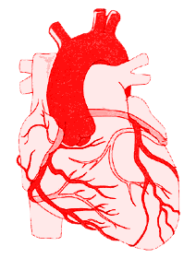
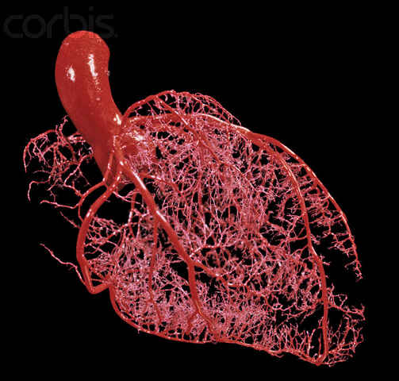
A koszorúerekre (koronáriákra) jellemző a végartéria rendszer.
Mit jelent ez?
nincs átfedés, adott terület vérellátásáért csak egy kisartériából kiinduló kapillárisrendszer felelős
k
k

Slide 24
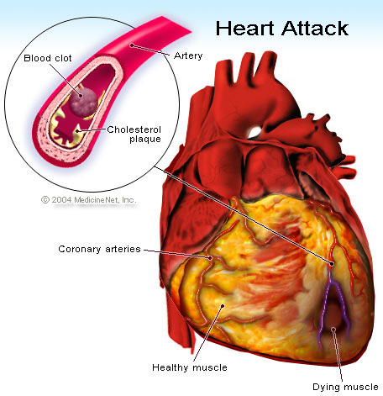
Mi történik, ha elzáródik egy szívkoszorúér?
A szívizom elhal - szívinfarktus
Mik az infarktus tünetei?
mellkasi fájdalom,
légszomj,
gyengeség.
Milyen életmódbeli változtatásokkal lehet megelőzni az infarktust?
Notes:
végartéria rendszer: nincs átfedés, adott terület vérellátásáért csak egy kisartériából kiinduló kapillárisrendszer felelős

Slide 25
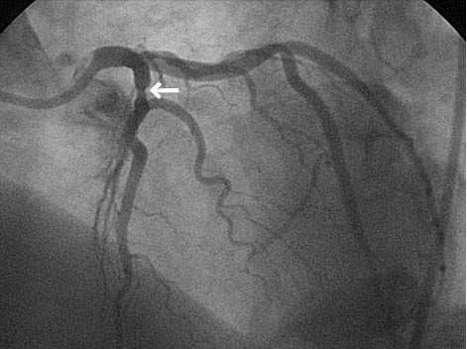
Diagnosztikai és terápiás módszerek
Koszorúérfestés (Coronarográfia)
Katéteren át érfestéket (kontrasztanyagot) fecskendeznek az érbe,
és az a röntgen felvételen kirajzolja az ér belsejének alakját.
Notes:
A szívkatéteres vizsgálatok
https://www.youtube.com/watch?v=23DUWDLYydU Angiography & Angioplasty Animation
ritmuszavarok felderítése
koszorúér-betegség gyanúja
szívinfarktus
szívbillentyű-betegségek műtétje előtt
veleszületett szívbetegség esetén
csökkent kamrafunkció,
szívelégtelenség okának tisztázása céljából Érfestés
Ha egy-egy érterületen (koszorúerek, nyaki erek, hasi erek, láb erei) jelentős szűkületre utaló jelek vannak, a javasolt diagnosztikai módszer általában az érfestés (angiográfia). Általában az ágyékhajlatban (ritkábban a kar ere felől) érzéstelenítő injekció után, egy vékony tűvel megszúrják az eret. A szúró tűn keresztül egy vékony (kb. mint egy tollbetét) csövet vezetnek fel ahhoz az érhez, amit meg szeretnének festeni. A csövön át érfestéket (kontrasztanyagot) fecskendeznek az érbe, és az kirajzolja az ér belsejének alakját. Így történik ez például a koszorúérfestésnél, amit másképpen coronarográfiának neveznek. A vizsgálat nem fájdalmas és általában nem hosszadalmas. Értágítás
Ha érfestésnél olyan szűkületet találnak, ami biztonsággal eredményesen megtágítható, akkor értágítást javasolnak. Sok esetben ezt az érfestéssel egyidőben elvégezhetik. Az érfestés mutatja meg, hogy a szűkületbe hova vezessék be azt a kis felfújható ballont, amivel a szűkületet tágíthatják. Amikor a ballont felfújják, azzal a szűkületet adó érfelrakódást, tulajdonképpen belepérselik az érfalba. Amíg a ballon "tágít”, átmenetileg elzárja az érben a vér útját. Ilyenkor a koszorúérgörcshöz hasonló mellkasi fájdalmat érezhet a beteg. A ballont leengedve, azonban több vérhez jut a szíve, és a fájdalom megszűnik.
Sok esetben, hogy a tágított ér ne tudjon visszaszűkülni, speciális "fémhálót”, úgynevezett sztentet feszítenek a tágítóballonnal az érfalnak. A sztent a szervezetben idegen anyagként viselkedik, vérrög kialakulására hajlamosít, ennek megakadályozására hónapokig vérhígító készítmények szedésére van szükség

Slide 26
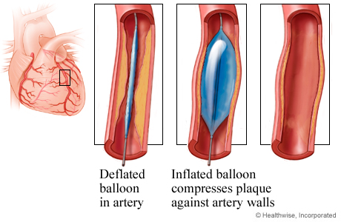
Értágítás (Angioplasztika)
A koszorúér-szűkület megtágítása egy érbe vezetett katéterrel, melyen egy ballon van. A ballont a szűkületbe vezetik és felfújják, ezáltal szétfeszíti a szűkületet.
Notes:
A szívkatéteres vizsgálatok
https://www.youtube.com/watch?v=23DUWDLYydU Angiography & Angioplasty Animation
ritmuszavarok felderítése
koszorúér-betegség gyanúja
szívinfarktus
szívbillentyű-betegségek műtétje előtt
veleszületett szívbetegség esetén
csökkent kamrafunkció,
szívelégtelenség okának tisztázása céljából Érfestés
Ha egy-egy érterületen (koszorúerek, nyaki erek, hasi erek, láb erei) jelentős szűkületre utaló jelek vannak, a javasolt diagnosztikai módszer általában az érfestés (angiográfia). Általában az ágyékhajlatban (ritkábban a kar ere felől) érzéstelenítő injekció után, egy vékony tűvel megszúrják az eret. A szúró tűn keresztül egy vékony (kb. mint egy tollbetét) csövet vezetnek fel ahhoz az érhez, amit meg szeretnének festeni. A csövön át érfestéket (kontrasztanyagot) fecskendeznek az érbe, és az kirajzolja az ér belsejének alakját. Így történik ez például a koszorúérfestésnél, amit másképpen coronarográfiának neveznek. A vizsgálat nem fájdalmas és általában nem hosszadalmas. Értágítás
Ha érfestésnél olyan szűkületet találnak, ami biztonsággal eredményesen megtágítható, akkor értágítást javasolnak. Sok esetben ezt az érfestéssel egyidőben elvégezhetik. Az érfestés mutatja meg, hogy a szűkületbe hova vezessék be azt a kis felfújható ballont, amivel a szűkületet tágíthatják. Amikor a ballont felfújják, azzal a szűkületet adó érfelrakódást, tulajdonképpen belepérselik az érfalba. Amíg a ballon "tágít”, átmenetileg elzárja az érben a vér útját. Ilyenkor a koszorúérgörcshöz hasonló mellkasi fájdalmat érezhet a beteg. A ballont leengedve, azonban több vérhez jut a szíve, és a fájdalom megszűnik.
Sok esetben, hogy a tágított ér ne tudjon visszaszűkülni, speciális "fémhálót”, úgynevezett sztentet feszítenek a tágítóballonnal az érfalnak. A sztent a szervezetben idegen anyagként viselkedik, vérrög kialakulására hajlamosít, ennek megakadályozására hónapokig vérhígító készítmények szedésére van szükség

Slide 27
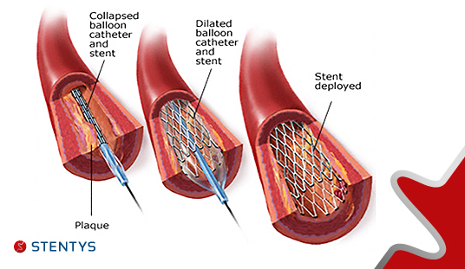
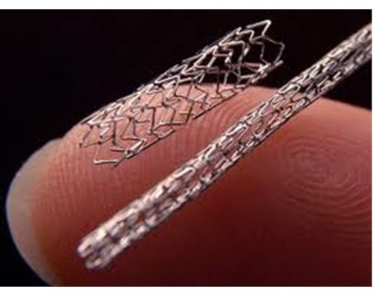
Sok esetben speciális fémhálót, úgynevezett sztentet feszítenek a tágítóballonnal az érfalnak.
https://www.youtube.com/watch?v=23DUWDLYydU
Notes:
A szívkatéteres vizsgálatok
https://www.youtube.com/watch?v=23DUWDLYydU Angiography & Angioplasty Animation
ritmuszavarok felderítése
koszorúér-betegség gyanúja
szívinfarktus
szívbillentyű-betegségek műtétje előtt
veleszületett szívbetegség esetén
csökkent kamrafunkció,
szívelégtelenség okának tisztázása céljából Érfestés
Ha egy-egy érterületen (koszorúerek, nyaki erek, hasi erek, láb erei) jelentős szűkületre utaló jelek vannak, a javasolt diagnosztikai módszer általában az érfestés (angiográfia). Általában az ágyékhajlatban (ritkábban a kar ere felől) érzéstelenítő injekció után, egy vékony tűvel megszúrják az eret. A szúró tűn keresztül egy vékony (kb. mint egy tollbetét) csövet vezetnek fel ahhoz az érhez, amit meg szeretnének festeni. A csövön át érfestéket (kontrasztanyagot) fecskendeznek az érbe, és az kirajzolja az ér belsejének alakját. Így történik ez például a koszorúérfestésnél, amit másképpen coronarográfiának neveznek. A vizsgálat nem fájdalmas és általában nem hosszadalmas. Értágítás
Ha érfestésnél olyan szűkületet találnak, ami biztonsággal eredményesen megtágítható, akkor értágítást javasolnak. Sok esetben ezt az érfestéssel egyidőben elvégezhetik. Az érfestés mutatja meg, hogy a szűkületbe hova vezessék be azt a kis felfújható ballont, amivel a szűkületet tágíthatják. Amikor a ballont felfújják, azzal a szűkületet adó érfelrakódást, tulajdonképpen belepérselik az érfalba. Amíg a ballon "tágít”, átmenetileg elzárja az érben a vér útját. Ilyenkor a koszorúérgörcshöz hasonló mellkasi fájdalmat érezhet a beteg. A ballont leengedve, azonban több vérhez jut a szíve, és a fájdalom megszűnik.
Sok esetben, hogy a tágított ér ne tudjon visszaszűkülni, speciális "fémhálót”, úgynevezett sztentet feszítenek a tágítóballonnal az érfalnak. A sztent a szervezetben idegen anyagként viselkedik, vérrög kialakulására hajlamosít, ennek megakadályozására hónapokig vérhígító készítmények szedésére van szükség

Slide 28
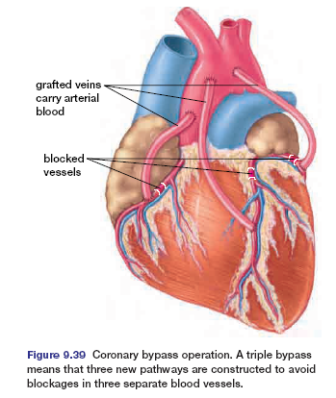

Slide 29
A szív részei - feliratozás
http://LearningApps.org/2782294

Slide 30
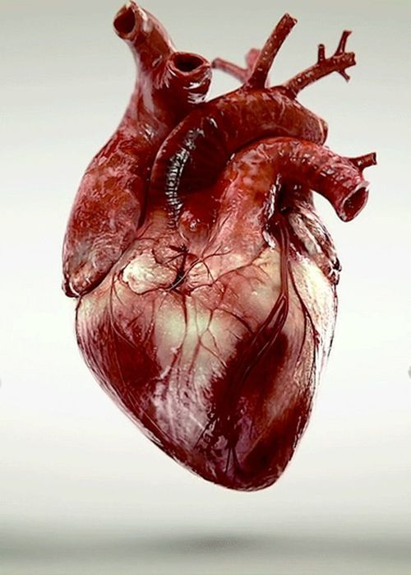
A szív működése

Slide 31
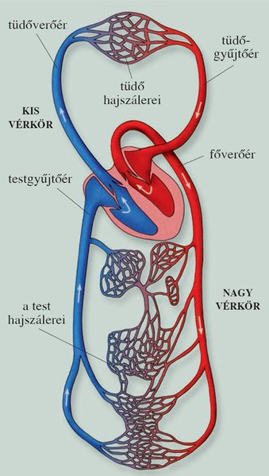
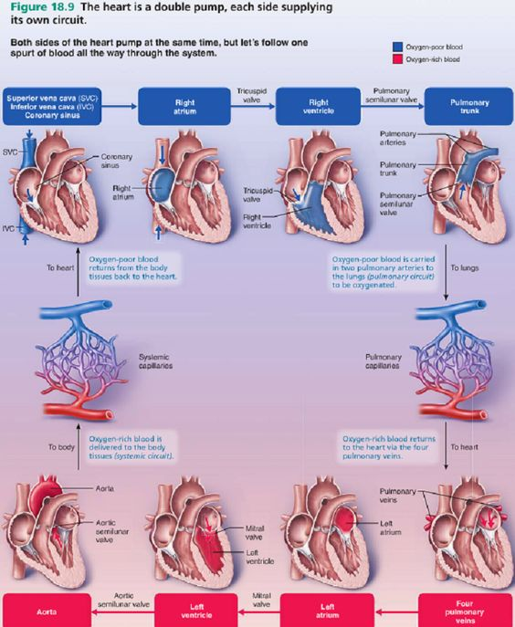
Ismertesd a vér útját a bal kamrától indulva!
a teljes érrendszer hossza kb 100.000 km,
a tüdő véredényeinek teljes hossza 25000km

Slide 32
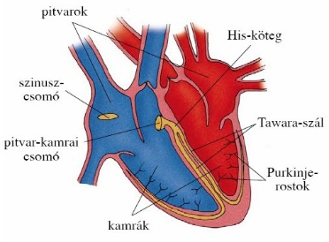
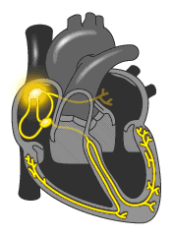
A szívnek saját ingerképző és ingervezető rendszere van
működése automatikus
elsődleges: szinuszcsomó 70/perc
másodlagos: pitvar-kamrai csomó 40/perc
His köteg, Tawara szárak és a Purkinje rostok

Slide 33
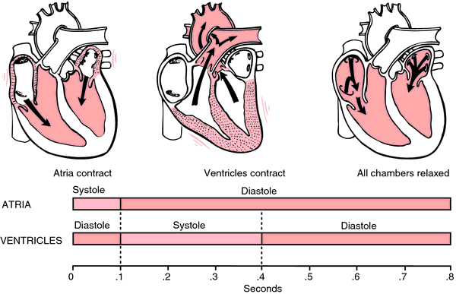
Szívciklus
A pitvarok és a kamrák felváltva, egyszerre húzódnak össze
Összehúzódása ciklusos, 3 fázisú
Szívpauza 1/6 másodperc -> percenként ? mp -> óránként ? perc
http://www.youtube.com/watch?v=Rj_qD0SEGGk

Slide 34
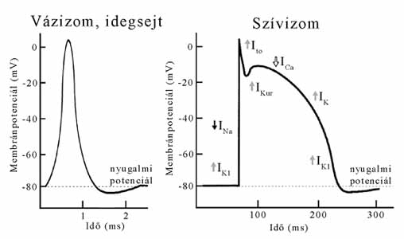
Szívizom akciós potenciálja
200ms depolarizáció (plató)
Abszolút refrakter periódusban ingerelhetetlen

Slide 35
A kék bálna szíve: 180 kg
Aorta átmérője 30 cm
Szívfrekvencia 15/perc
kanári 800-1000/perc, újszülött 130/perc
Milyen összefüggés van a szívfrekvencia és a testtömeg között?
Notes:
szimpatikus rostok növelik a frekvenciát
X. bolygóideg: csökkenti a szívfrekvenciát

Slide 36
Mennyi vért pumpál a szív percenként?
Percenként a kamrákból az érrendszerbe juttatott vér térfogata 72 x 70ml = kb. 5-5 l
fizikai terheléskor a keringési perctérfogat nő
-> edzett – pulzustérfogata nő,
-> edzetlen - szívfrekvenciája nő
Melyik az előnyösebb? Miért?

Slide 37
Szívhangok:
1. erősebb hang: kamrák összehúzódásakor a vitorlás billentyűk záródása
2. gyengébb hang: diasztolékor a zsebes billentyűk záródása
Fonokardiográffal még 2 szívhang különíthető el
3. A kamrák diasztoléjakor a vérrel telítődés hangja
4. A pitvarok összehúzódása

Slide 38
EKG
A szív működése elektromos változásokkal jár – ez a bőr felületéről elvezethető
EKG = elektrokardiogram = a szív elektromos tevékenységének mérése, időbeli ábrázolása
Működési elve: a szívben lejátszódó elektromos folyamatok a test felszínén is érzékelhetők, hiszen az emberi test egy jól vezető elektrolit oldat.
Módszer: elektródák felhelyezése a bőrfelületre >> EKG berendezés >> papírszalagra rajzolt görbék
Vizsgálható vele:
percenkénti szívverések száma, azok szabályossága,
a szív ingerképzése, ingervezetése, ezek zavarai,
a szívizomzat oxigénhiánya, károsodása
tengelyállás

Slide 39
Három elvezetést vizsgálnak:
Einthoven-féle I, II, III elvezetés
I. bal kar és jobb kar között,
II. bal láb és jobb kar között,
III. bal láb és bal kar között.
Az elvezetések síkjai különböző szöget zárnak be a szív elektromos tengelyével

Slide 40
A normális EKG görbe nulla vonala az ún. izoelektromos vonal, ehhez képest különböztetünk meg negatív és pozitív hullámokat. A hullámokat betűkkel jelöljük és a következő szakaszait vizsgáljuk az EKG görbének:
P- hullám,
P-Q távolság,
QRS- komplexus,
ST- szakasz,
T- hullám.

Slide 41
A P hullám a pitvarizomzat depolarizációjának felel meg.
A P hullám kezdetétől a Q hullám kezdetéig tartó idő az ún. átvezetési idő: 0,12-0,20 s. Az ingerület AV csomóra való átterjedése
A QRS- komplexus a kamra teljes depolarizációja.
ST-szakasz (izoelektromos) a kamra még összehúzódik, de elektromos tevékenység már nincs
T- hullám a kamraizomzat repolarizációja (pitvarokkal egyszerre)
Notes:
. Q hullámot nem mindig észlelünk (a szemölcsizmok aktiválódása).

Slide 42
EKG vizsgálat
Vizsgálat menete:
a vizsgált személy végtagjait szabaddá tesszük,
kontaktanyagot teszünk a végtagelvezetések helyére,
majd felhelyezzük az elektródákat a végtagokra:
Jobb kar – piros R (right)
Bal kar – sárga L (left)
Bal láb – zöld F (food)
Jobb láb fekete N (neutral)
Bekapcsolni a készüléket, beállítani az érzékenységet, papírsebességet (25 mm/sec).
Megkérjük a beteget, hogy néhány percig lazítson és feküdjön nyugodtan.

Slide 43
EKG vizsgálat
A vizsgált személy végezzen lassú, mély belégzést és kilégzést!
Mély belégzés folyamán a szívfrekvencia nő (inspirációs tachycardia),
a kilégzés során viszont lassul (exspirációs bradycardia)
Kb 1 percig tartsa vissza a lélegzetét (apnoe)!
Rövid ideig tartó aszfixiás apnoé következménye bradycardia, vízbe merüléskor is tapasztalható
Célja a létfontosságú szervek (szív, agy) oxigén-raktárainak tartalékolása.
Az apnoé oldása után tachycardia figyelhető meg.

Slide 44
bradycardia
tachycardia

Slide 45
Mit ábrázol az EKG vízszintes és függőleges tengelye?
Olvassuk le a görbéről
Az átvezetési időt
A kamra depolarizációjának idejét és amplitúdóját
A teljes szívciklus idejét

Slide 46
Köszönöm a figyelmet!
www.nlg.hodtav.hu

